Slide 1
RSM Ebner Stolz
Company Presentation
Mannheim, March 07, 2025

Slide 2
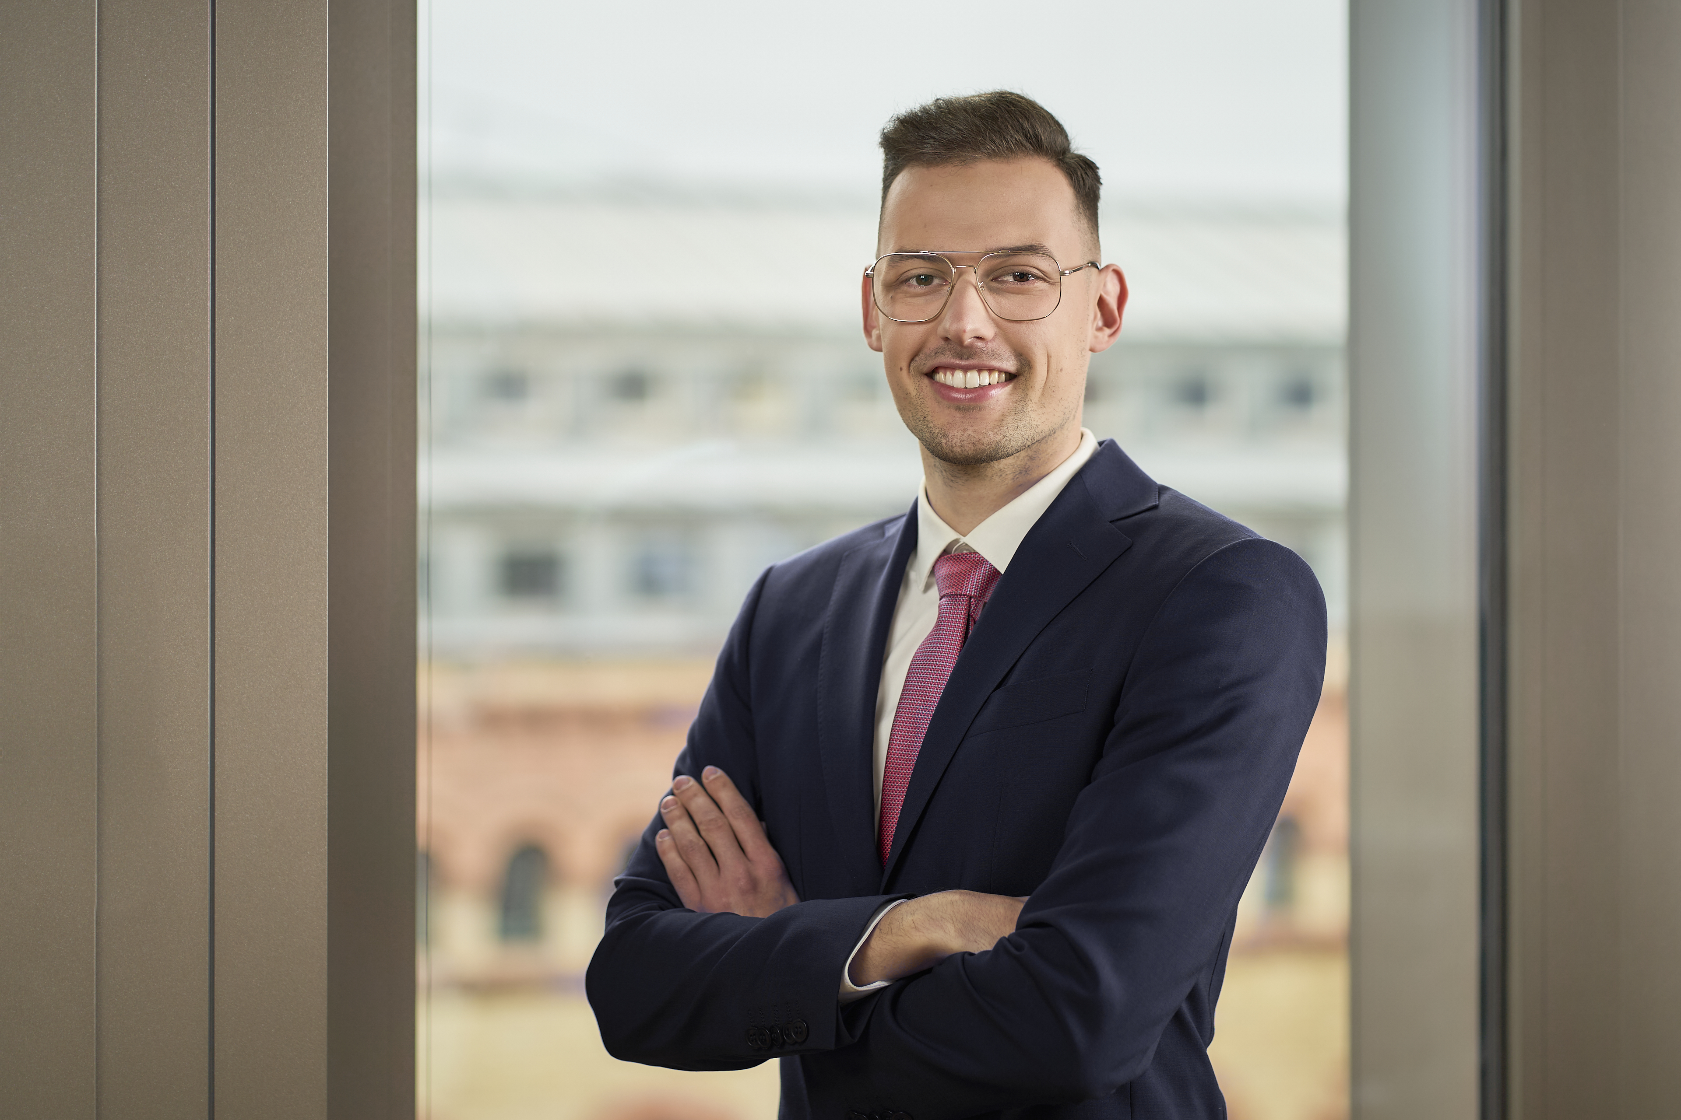

Your Contact
Julius Reimer
Philipp Meyer
Senior Specialist
Data Science
julius.reimer@ebnerstolz.de
Dualer Student
Audit Tech
philipp.meyer@ebnerstolz.de
Skills & Specialization
Skills & Specialization
R, Python, SQL, Git
Deskriptive Data Analysis & Dashboarding
Python, SQL, Git
Machine Learning & AI

Slide 3
Company

Slide 4
At a glance.
Top 10 | Auditing and consulting firms
Personal | A single contact person
Interdisciplinary | We look at the big picture
> 2,400 | employees nationwide at 14 locations
Industry experience | An eye for detail
> 402 million | revenues in euros in 2023
Problem solvers | Efficient solutions that make sense
Notes:
Wir sind unter den Top der Prüfung- und Beratungsunternehmen. Platz 3 nach den Big Four. Platz 7 allgemein.
Über 1.500 Mitarbeiter verteilt auf ganz Deutschland bieten Ihnen immer den richtigen Ansprechpartner direkt nebenan.
Auch international perfekt aufgestellt, für Sie und Ihr Anliegen. Mit über 30.000 Kollegen auf der ganzen Welt.
Umsatzsteigerungen von jährlichen um die 10 %. Im Jahr 2018 mit einem Umsatz von über 210 Mio. Euro, sprechen für unsere Qualität.
Persönlich und kontinuierlich – eine enge und dauerhafte Kundenbeziehung sowie konstante Teams sichern die Effizienz. Reibungsverluste? Fehlanzeige! Unsere Mandanten können sich auf eine langfristige, nachhaltige Beratung durch ihren festen Ansprechpartner verlassen.
Interdisziplinär und Branchenerfahren – ein eingespieltes und vernetztes Team mit hoher fachlicher Qualifikation und entsprechenden Branchenkenntnissen. In der Mittelstandberatung macht uns niemand so leicht etwas vor. Wir verstehen nicht nur das Geschäft, sondern auch das unserer Mandanten.
Anpackend und ehrlich: Wir sind Macher und denken wie Unternehmer, Wir forcieren praktikable, effiziente Lösungen – was wir tun hat Hand und Fuß. Offenheit, Transparenz und klare Worte – wir sagen, was Sache ist. Und sprechen auch unbequeme Wahrheiten an.

Slide 5
Multidisciplinary. With four services.
Audits of annual and consolidated financial statements
Expertise
Tax returns
International accounting
Industry expertise
Ongoing tax consulting
Special audits and other certification services
Tax planning
External quality control
Succession planning
Tran­sac­tion Advi­sory Ser­vices
International tax law
Company valuation
Customs and excise duties, foreign trade law
IT audits and IT consulting
Auditing
Tax Advice
High net worth individuals
Internal audits
Tax litigation and criminal tax law
Risk and Compliance Management
Preparation of annual financial statements
Restructuring
Financial accounting, payroll accounting
Labor and employment law
Legal Advice
Management Consulting
Corporate Development
Inheritance law
Tran­sac­tion Advi­sory Ser­vices
Corporate law
Performance Management
Real estate law
Controlling and corporate governance
Capital markets
Restructuring
Tran­sac­tion Advi­sory Ser­vices
Digitalization
Reorganization and bankruptcy law
Criminal tax law
Antitrust law and intellectual property
Notes:
Wir haben den Blick für das große Ganze. Und Sinn für die Details jedes Fachs.

Slide 6






The RSM Network. Global Vision, Local Expertise.
Audit, Tax, Consulting and Legal – Expert knowledge in all domains.
64,000
Employees
US$
9.4 Billion
Revenue
120
Countries
820
Offices

Slide 7
Data and digital services

Slide 8










Our Department for Data and Digital Services.
Digital Advisory
Data Science
Managed IT Services
Business Applications
Microsoft und NetSuite
Digital Consulting Solutions
Legal Tech
Data and Digital Services
Software Development
Audit Tech
Tax Technology
Digital Service Solutions

Slide 9
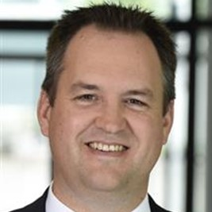
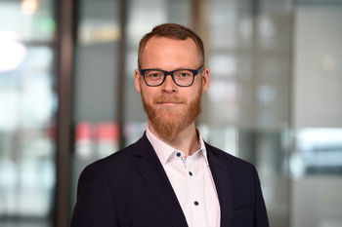



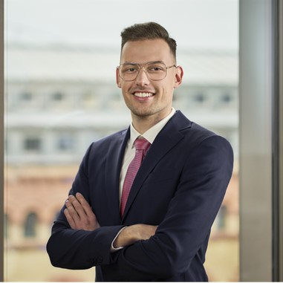
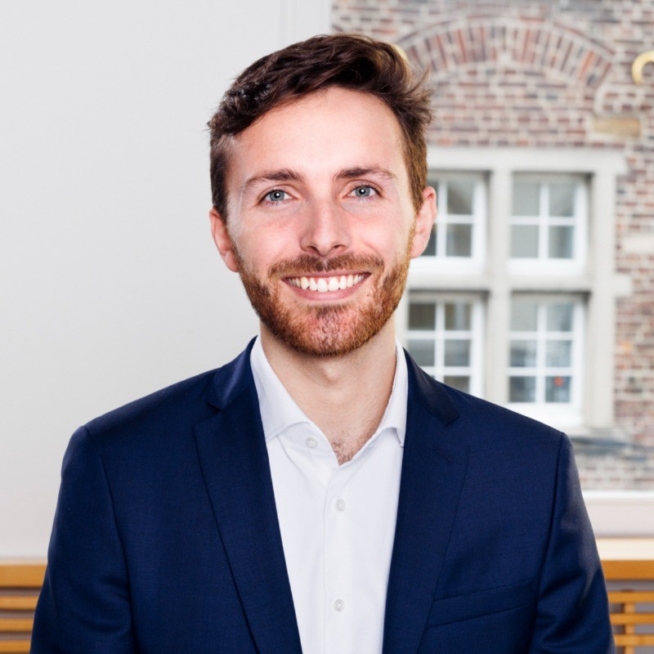




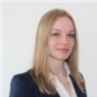


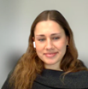
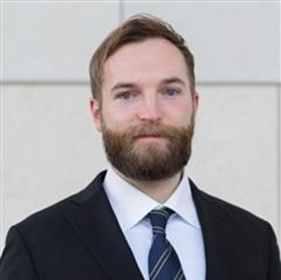

Our teams Data Science and Audit Tech cover all steps of the Data Science Lifecycle.
Alexander Sobanski
Partner
WP StB
Dr. Dag Tanneberg
Head of Data Science
Dr. Daniel Missal
Head of Audit Tech
Miguel Pragier
Backend Services
Felix Karg
Large Language Models
Julius Reimer
Data Analytics
Adam Green
Data Analytics
Florian Le Bras
Frontend
Filip Eriksson
Backend Services
Hans-Ulrich Stiehl
Digitalization WP
Kerstin Fahlbusch
Digitalization WP
Sarah Lux
Digitalization WP &
Audit
Philipp Meyer
Data Science
Michelle Renschler
Digitalization WP
Celia May
Working Student
Markus Dittmer
Data Engineering
Anel Karzic
Data Engineering
Stephanie Müller
Digitalization WP
Sarah Ulshöfer
Dual Student
© RSM Ebner Stolz
RSM Ebner Stolz | 9

Slide 10







We make data analysis easily accessible.
BI Dashboard
Insolvencies
Branch reports
Showing numerous analyses and reports, our interactive dashboard supports the annual audit.
We are automating the check for insolvent business partners of our clients..
We always off up-to-date, anonymized KPIs stemming from our audit clients to be downloaded as PDF or Excel.
AUDIT Overview
Data lakehouse
IDA Shop
EnterPrise GPT
Our tool provides transparency during the annual audit process and automates selected steps.
Our Data Lakehouse standardizes internal as well as external data sources, thus making the data easily accessible.
A shop allows to download and parametrize data analayses on your own.
The Enterprise GPT allows to process even highly confidential data through LLMs.

Slide 11
Julius Reimer
Senior Specialist Data Science
RSM Ebner Stolz
Saarbrücker Straße 21
10405 Berlin
julius.reimer@ebnerstolz.de
Philipp Meyer
Dualer Student Audit Tech
RSM Ebner Stolz
Kronenstraße 30
70174 Stuttgart
philipp.meyer@ebnerstolz.de

